Slide 1



ANGULAR
13
Refactorización del Código
Cambios necesarios para continuar el resto de los ejemplos
César Aguilera Sepúlveda
caguilsepulveda@gmail.com
Desarrollo FrontEnd con Angular – código 634529

Slide 2

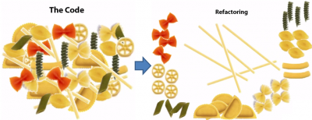
Contexto
La refactorización del código es una técnica de la ingeniería de software para reestructurar un código fuente, alterando su estructura interna sin cambiar su comportamiento externo.
En el ejemplo que hemos construido en el curso se hace necesario organizar los elementos creados y ordenar el código.
Desarrollo FrontEnd con Angular – código 634529

Slide 3
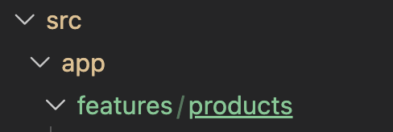
Refactorizar Estructura
Existen componentes, servicios e interfaces que están creados en diferentes lugares y sin un orden coherente.
Vamos a crear el directorio features para organizar el proyecto por capacidades de negocio o dominio funcional del sistema.
En el directorio features vamos a crear un nuevo directorio products para organizar dicho dominio funcional.
features para organizar capacidades de negocio
Dominio funcional products
Desarrollo FrontEnd con Angular – código 634529

Slide 4
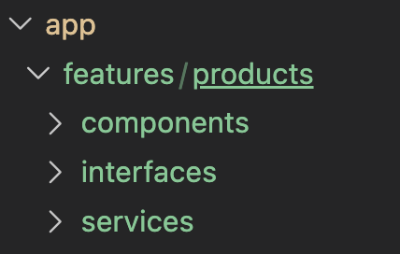
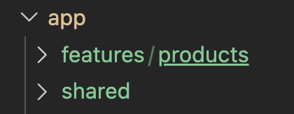
Refactorizar Estructura
Para el dominio products vamos a crear los siguientes directorios:
components para organizar los componentes del dominio funcional.
services para organizar los servicios del dominio funcional.
interfaces para organizar las interfaces del dominio funcional.
Organización de directorios para dominio products
El directorio shared se mantiene en la raiz del proyecto para agrupar los componentes compartidos.
Desarrollo FrontEnd con Angular – código 634529

Slide 5
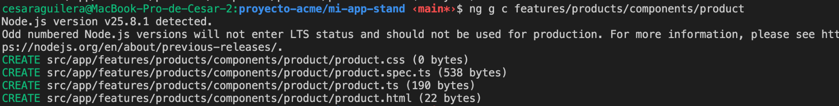
Refactorizar Estructura
Creamos el componente Product como contenedor principal del dominio products:
> ng g c features/products/components/product
Responsabilidades del componente Product:
Gestionar el estado de la UI del feature.
Mantener el filtro (listFilter).
Calcular los datos derivados (filteredProducts).
Controlar la apertura y cierre del modal.
Coordinar la interacción con ProductList.
Desarrollo FrontEnd con Angular – código 634529

Slide 6
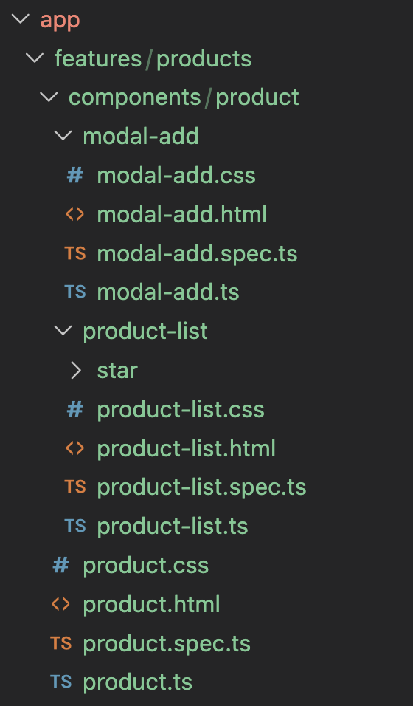
Refactorizar Estructura
Organización de componentes
dominio funcional products
modal-add es un subcomponente visual de products
product-list es un subcomponente visual de products
star es un subcomponente visual de product-list
Cómo se compone el componente Product
Cuando arrastras y sueltas un archivo o directorio en el explorador, VS Code detecta el cambio de ubicación y actualiza automáticamente las rutas de importación
Desarrollo FrontEnd con Angular – código 634529

Slide 7
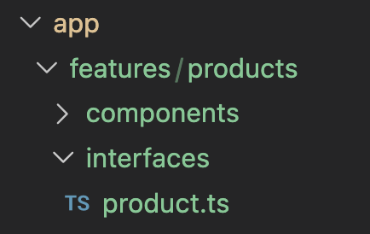
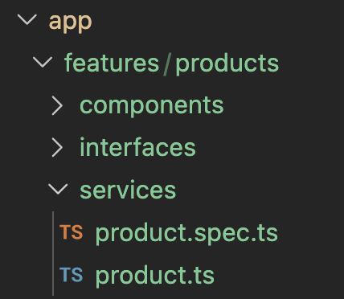
Refactorizar Estructura
Organización de interfaces
dominio funcional products
implementación de interfaces para products
Organización de servicios
dominio funcional products
implementación de servicios del dominio products
Desarrollo FrontEnd con Angular – código 634529

Slide 8
Refactorizar Estructura
Todo lo relacionado al dominio funcional vive junto.
Ya no ordenamos por archivo.
Ordenamos por problema de negocio/dominio funcional.
También agrupamos componentes, servicios e interfaces por dominio.
Todo lo relacionado al dominio vive junto.
Cuando un proyecto crece, la organización por dominio vence a la organización plana.
Desarrollo FrontEnd con Angular – código 634529

Slide 9
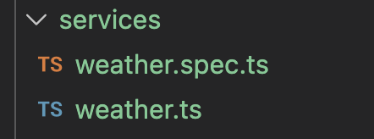
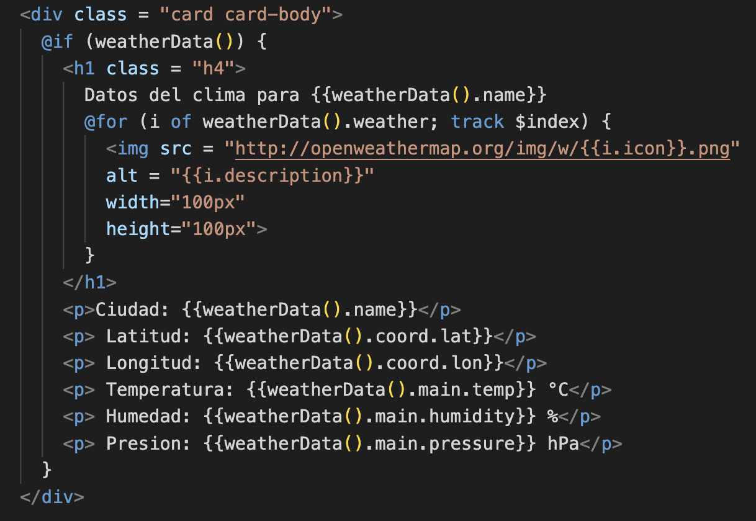
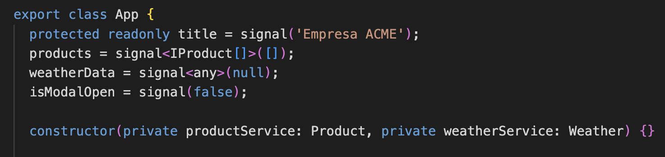
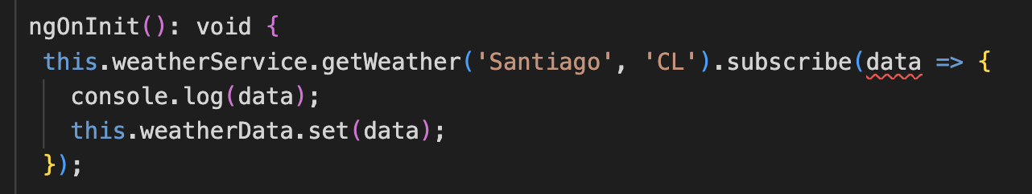
Refactorizar Weather
Vamos a eliminar el ejemplo de Weather
Eliminar archivos del servicio weather
app.ts
app.html
Eliminar referencias weather desde el componente app (ts)
Eliminar referencias weather desde el componente app (html)
Desarrollo FrontEnd con Angular – código 634529

Slide 10
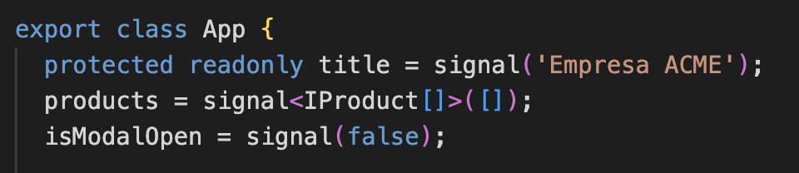

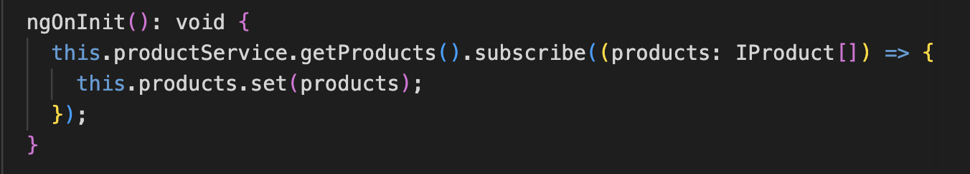
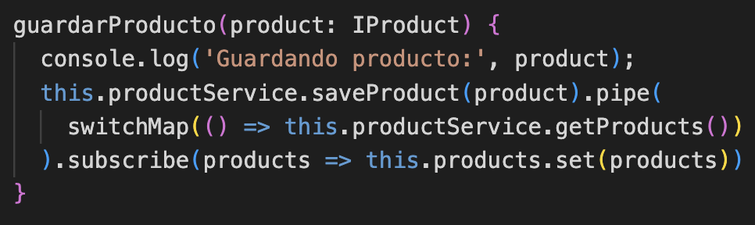
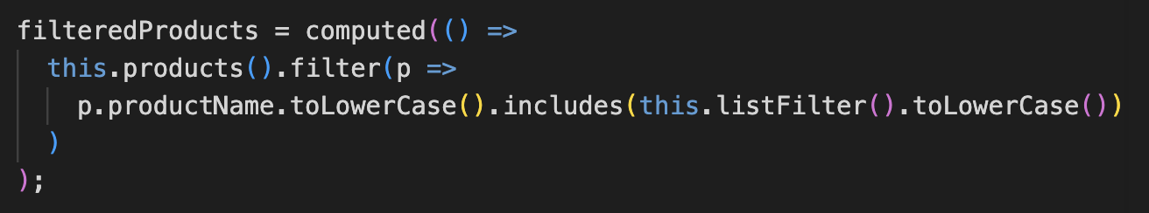
Refactorizar App
Existen funcionalidades que deberían estar dentro del servicio product
app.ts
Antes de la refactorización
Mover el arreglo de productos dentro del servicio product
Modificamos la forma en que accedemos a los productos
Mover el arreglo de productos dentro del servicio product
Mover el arreglo de productos dentro del servicio product
Desarrollo FrontEnd con Angular – código 634529

Slide 11
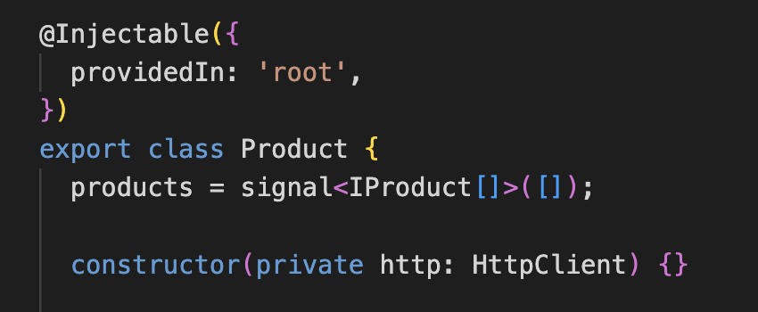

Refactorizar Servicio Product
Existen funcionalidades que deberían estar dentro del servicio product
product.ts
Después de la refactorización
Incluir lista de productos dentro de servicio product
La lista de productos queda disponible para ser compartida por todos los componentes que utilicen el servicio.
Desarrollo FrontEnd con Angular – código 634529

Slide 12
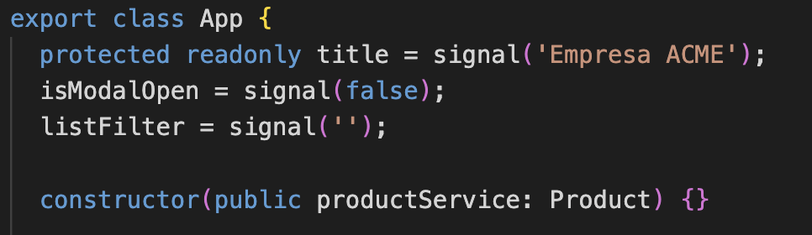
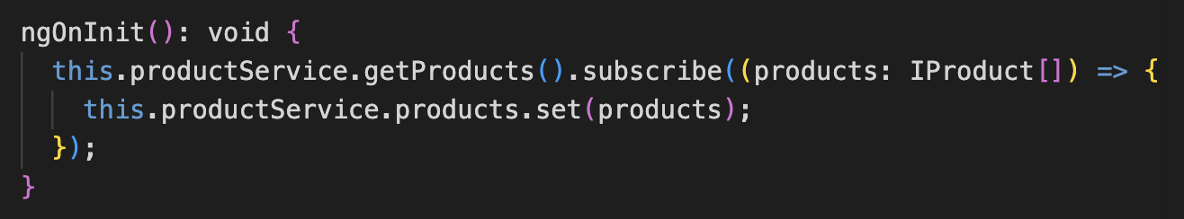
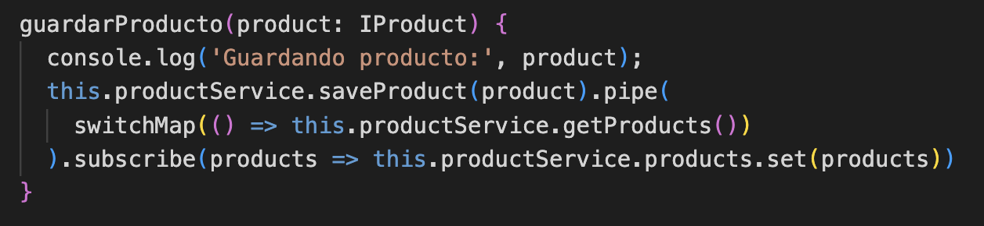
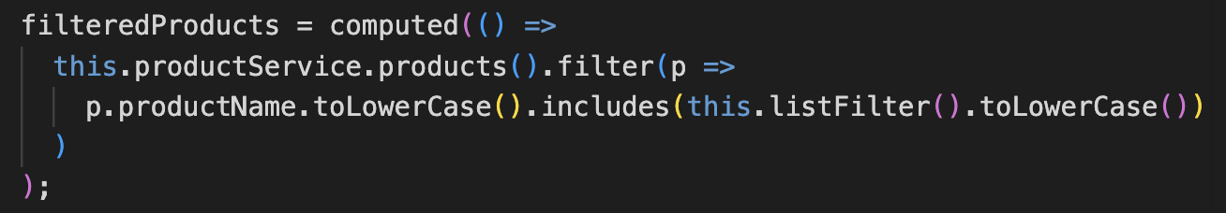
Refactorizar App
Existen funcionalidades que deberían estar dentro del servicio product
app.ts
Después de la refactorización
Quitamos declaración de la lista de productos y declaramos public la inyección de dependencia del servicio product
Accedemos a la lista de productos del servicio products
Accedemos a la lista de productos del servicio products
Accedemos a la lista de productos del servicio products
Desarrollo FrontEnd con Angular – código 634529

Slide 13
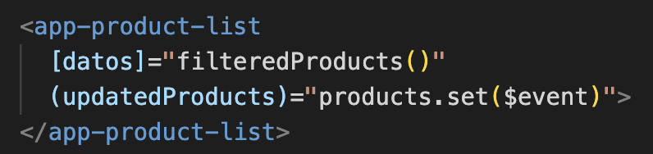
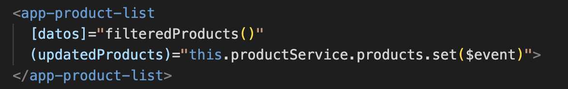
Refactorizar App
También tenemos que actualizar las referencias o invocaciones a funciones dentro de la vista.
app.html
Antes de la refactorización
Ahora el estado de la lista de productos no pertenece al componente app
app.html
Después de la refactorización
Ahora el estado de la lista de productos le pertenece al servicio product
Desarrollo FrontEnd con Angular – código 634529

Slide 14
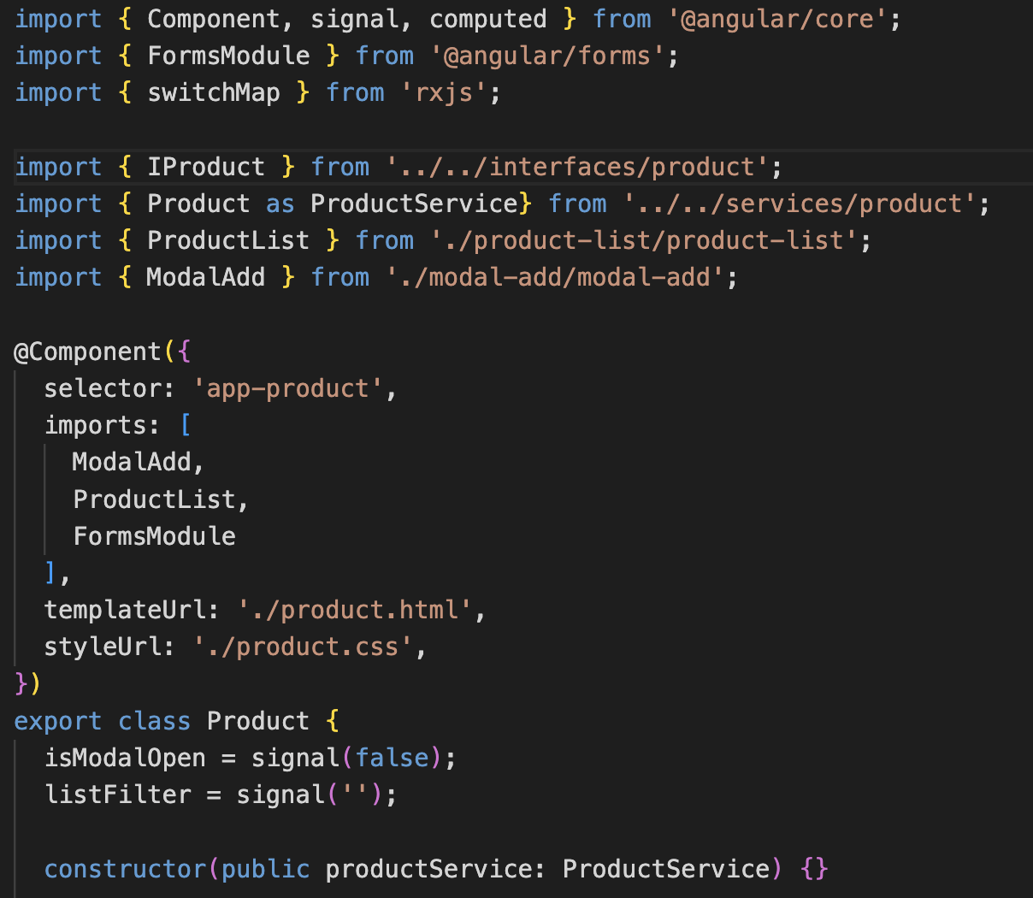
Refactorizar Product
Todas las funcionalidades del dominio products las vamos a mover desde el componente App hacia el nuevo componente Product.
product.ts
Importamos IProduct, ProductService, ProductList y ModalAdd
Declaramos las dependencias del componente: ModalAdd, ProductList y FormsModule
Declaramos las variables para controlar el modal y la lista filtrada
Hacemos inyección de dependencia del servicio ProductService
Desarrollo FrontEnd con Angular – código 634529

Slide 15
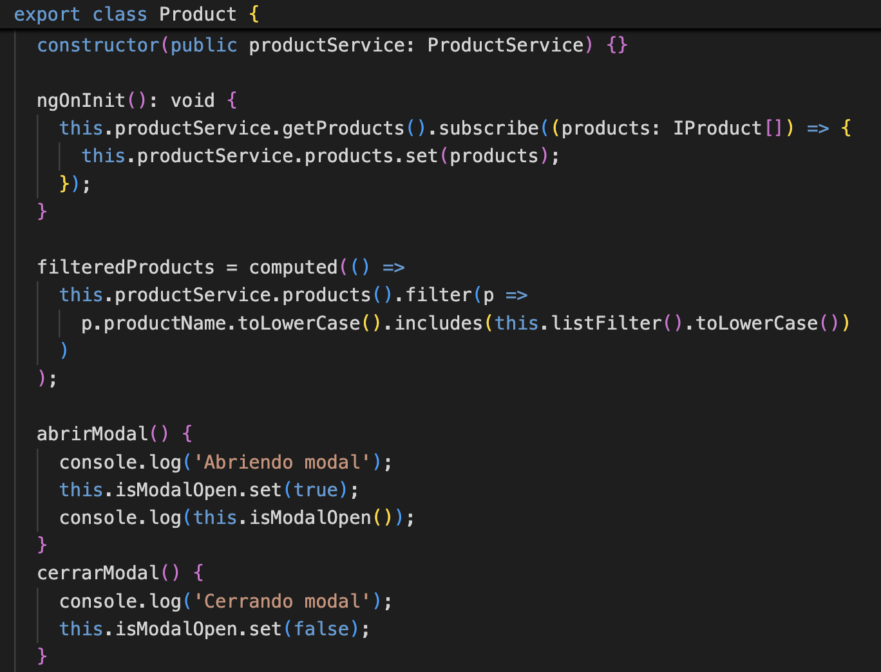
Refactorizar Product
Todas las funcionalidades del dominio products las vamos a mover desde el componente App hacia el nuevo componente Product.
product.ts
Utilizamos ngOnInit para realizar la carga inicial de productos
Definimos filteredProducts como dato derivado del estado de productos y del filtro
Integramos las funciones para controlar la apertura del modal
Desarrollo FrontEnd con Angular – código 634529

Slide 16
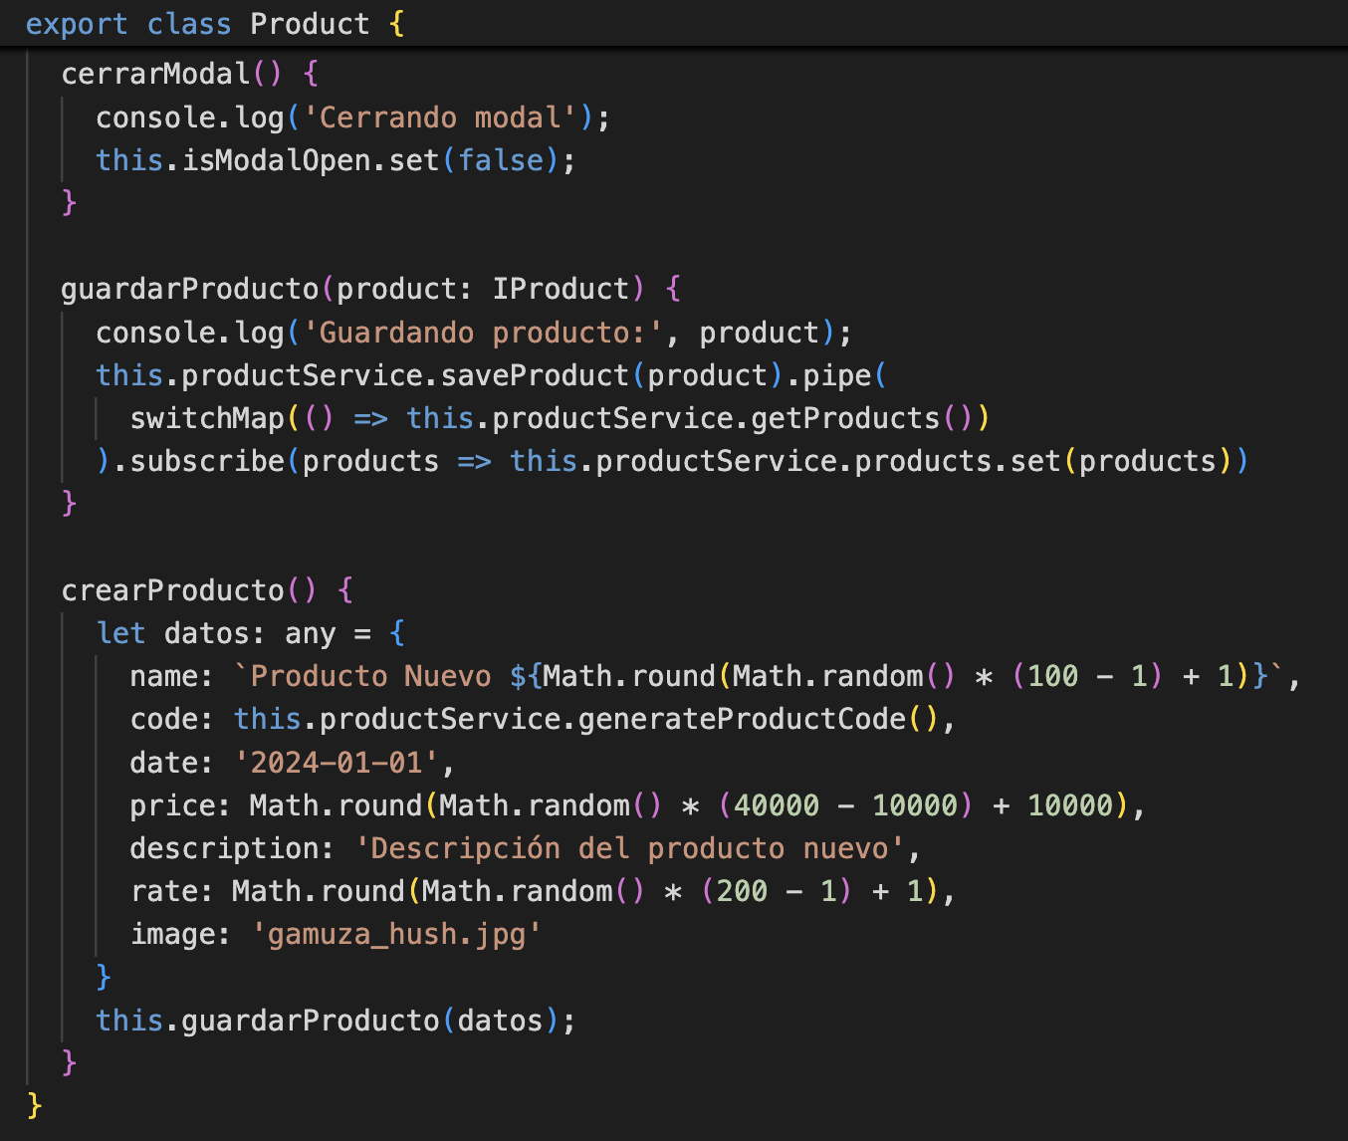
Refactorizar Product
Todas las funcionalidades del dominio products las vamos a mover desde el componente App hacia el nuevo componente Product.
product.ts
Integramos la función para guardar producto
Integramos la función para crear producto
Desarrollo FrontEnd con Angular – código 634529

Slide 17
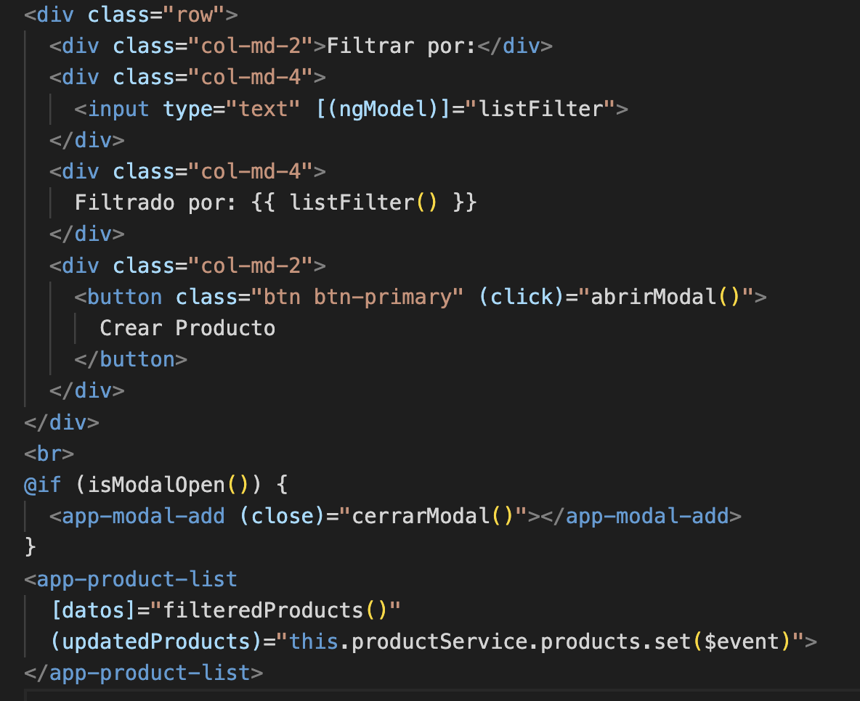
Refactorizar Product
Todas las funcionalidades del dominio products las vamos a mover desde el componente App hacia el nuevo componente Product.
product.ts
Espacio para controlar el filtro
Espacio para controlar el componente ModalAdd
Espacio para controlar el componente ProductList
Desarrollo FrontEnd con Angular – código 634529

Slide 18
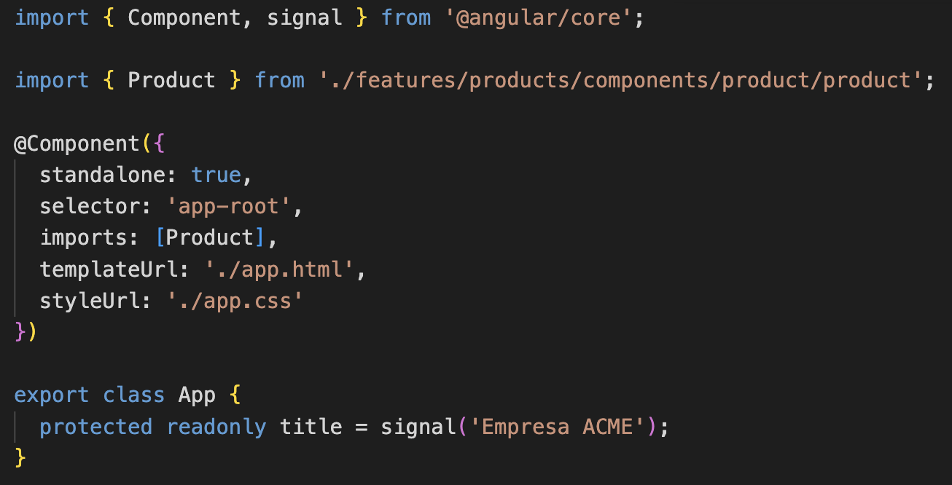
Refactorizar App
El componente principal App solo referencia al dominio products.
app.ts
Importamos el componente Product
Declaramos la dependencia del componente: Product.
Desarrollo FrontEnd con Angular – código 634529

Slide 19
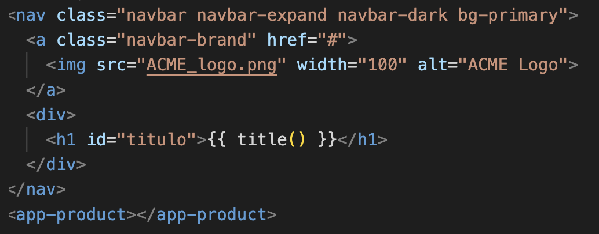
Refactorizar App
El componente principal App solo referencia al dominio products.
app.html
El componente Product se integra en la UI como contenedor del dominio products.
Desarrollo FrontEnd con Angular – código 634529

Slide 20
Reflexionemos
Luego de este refactor ¿podemos mover la variable calculada filteredProducts al servicio product?
¿Porqué?
El componente principal Product del dominio products entrega el criterio del filtro.
filteredProducts debería vivir junto al estado que filtra.
Regla de Oro: El dato derivado debería vivir cerca de su fuente.
Desarrollo FrontEnd con Angular – código 634529

